Slide 1
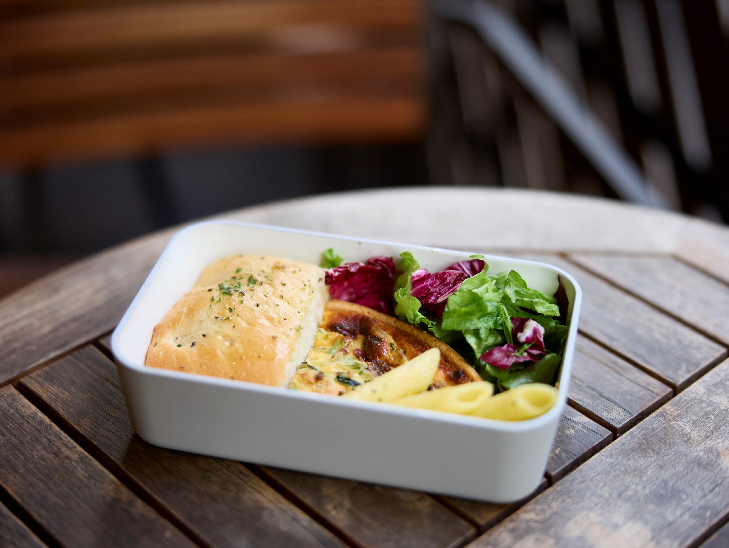
リユース食器のシェアリングサービス実証事業 事業結果（概要）
令和７年３月
大阪府循環型社会推進室資源循環課

Slide 2
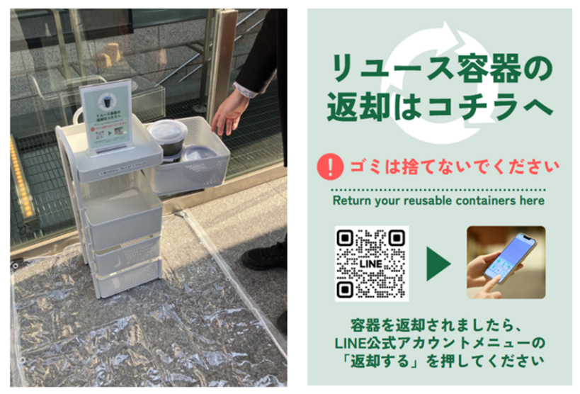
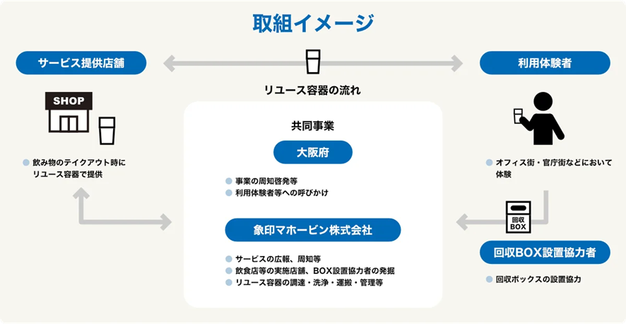
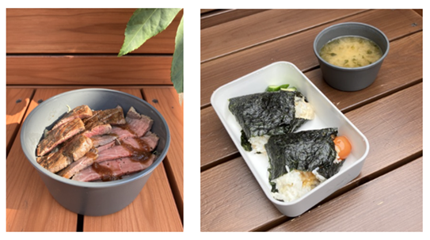
リユース食器のシェアリングサービス実証事業
【事業目的】
・府民に大阪府域でリユース食器の利用が体験できる機会を創出することで、使い捨てプラスチックごみ等
削減の意識醸成及び社会全体の行動変容を図る。
【実施内容】
・飲食物等をテイクアウトする際、使い捨て容器の代わりに、繰り返し使えるリユース食器を選べるサービスを提供。
・利用の流れとしては、使い終わったリユース食器は店舗又は周辺施設内に設置されている回収ボックスに返却し、
回収したリユース容器は、洗浄のうえ、再利用される。
サンプル
■サービスの流れ
■回収ボックス
【実施場所および実施期間】
店舗① 令和７年１月23日（木）から２月18日（火）
三菱UFJ銀行大阪営業部前（御堂筋沿い）に
出店しているフードトラック事業者
店舗② 令和７年１月21日（火）から２月20日（木）
シアトルズベストコーヒー淀屋橋住友ビル店
【実施事業者】
象印マホービン株式会社
■リユース食器

Slide 3
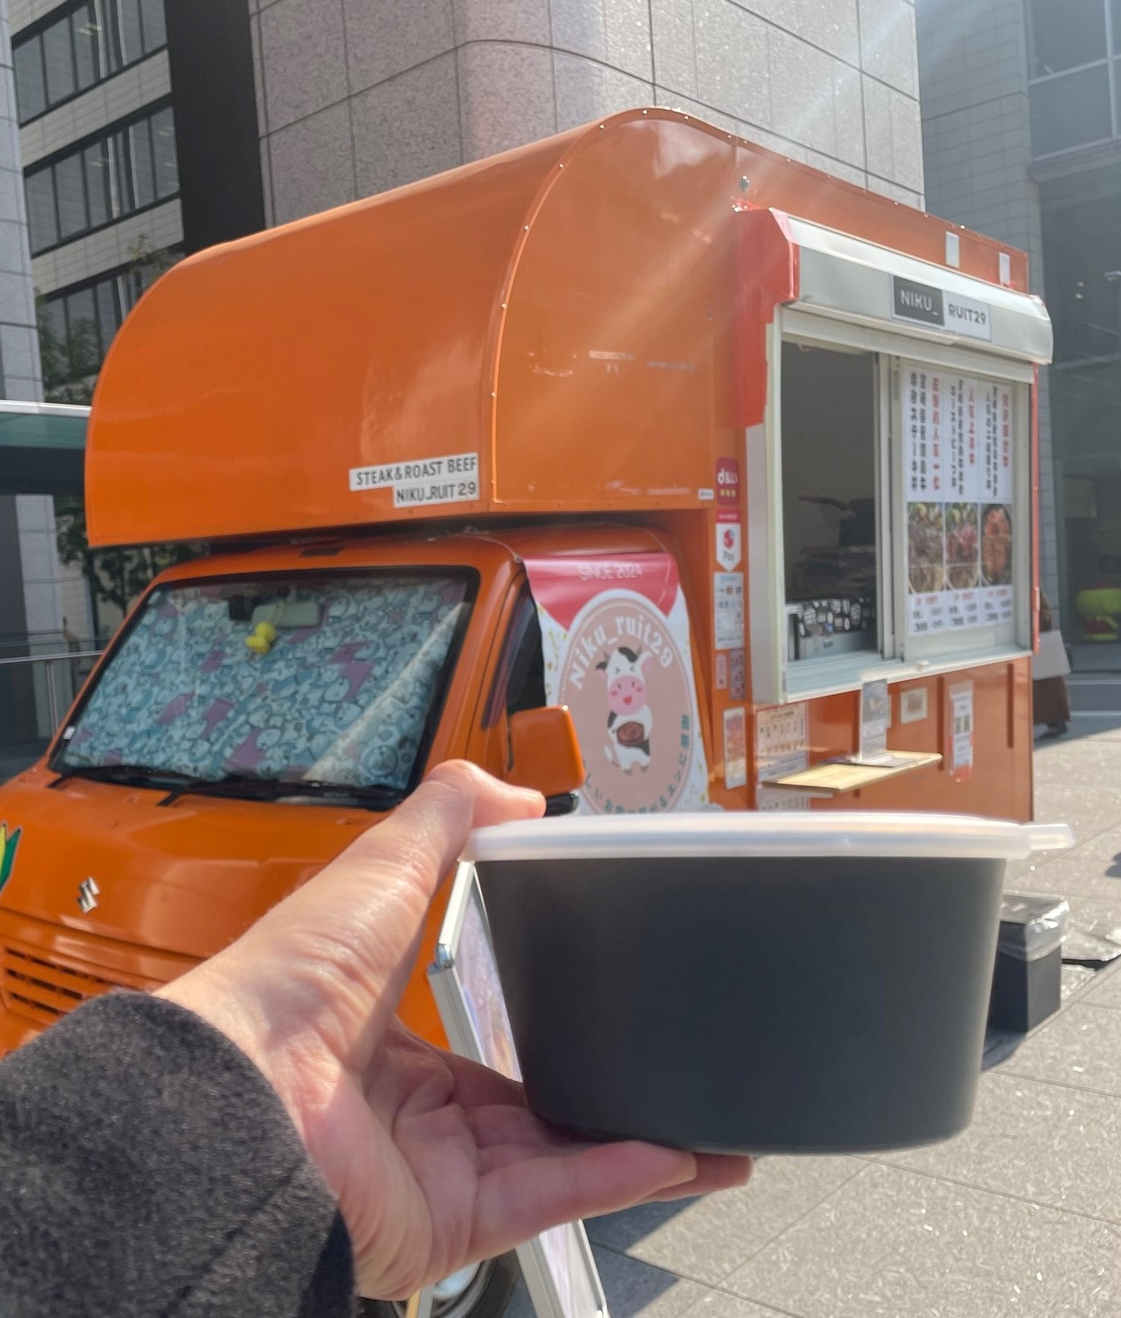
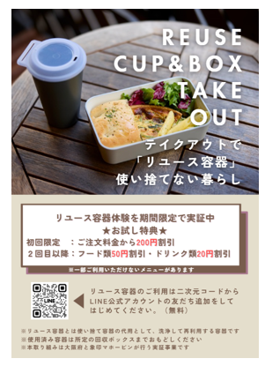
リユース食器のシェアリングサービス実証事業
【利用実績】
【利用者の声（アンケート調査結果より）】
店舗 | リユース食器の 使用実績 | リユース食器の利用率 | リユース食器の返却率
店舗① | 56 | 48.3% | 100%
店舗② | 8 | - | 100%
・リユース食器を選んだ人の約６割が「使い捨て容器ごみ
の削減につながる」ことを選んだ理由としてあげ、全ての利
用者が次回もリユース食器を利用したいと回答。
・「ごみ削減につながる良い取組み」、「リユース食器の貸し
借りの運用もスマホで簡単にでき、分かりやすかった」、
「容器を持参する必要がないので良かった」といった本取
組みを好意的にとらえる声があった。
・改善点としては、「回収場所が分かりにくかった」、「回収
場所が増えると入れやすい」といった声もあった。
・店舗①ではリユース食器の利用率は高い結果となり、
複数回利用する利用者も確認できた。
【事業者の声（事業者へのヒアリングより）】
・「新規顧客の獲得やリピート利用に繋がった」、「環境に配
慮するフードトラック事業者であるというイメージを顧客に与
えることができた」といった肯定的な声があった。
・一方で、「期待していたほど効果はあまり感じられなかった」、
「イベントのように一定数の集客が見込める場所での実施
がより適しているのではないか」などの声もみられた。
【課題と今後に向けて】
・今回の取組みでは、利用促進のためリユース食器の利用
者へ、インセンティブとして商品の割引を実施したが、継続
的な利用につなげるためには、一過性のインセンティブでは
ない、利用促進策の検討が必要。
・また、現状はリユース食器の認知度は低いことから、環境意
識の醸成に向けた働きかけとともに、引き続き、体験機会を
作っていくことが必要と考えられる。
サンプル
■店舗①のようす
■周知資材

